Slide 2
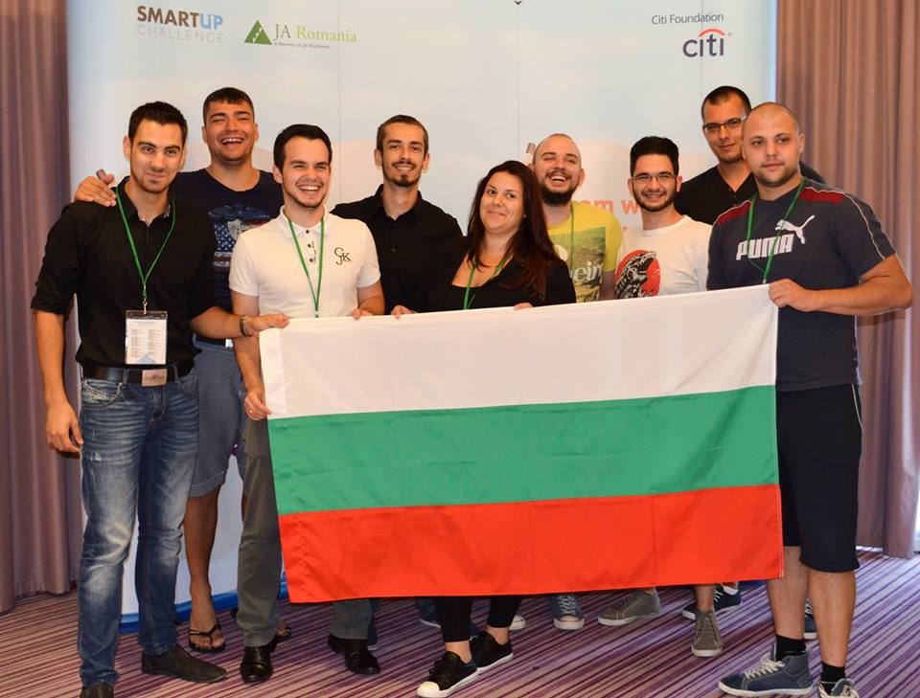
Джуниър Ачийвмънт България
Най-добрата практика за бизнес обучение в Европейския съюз

Slide 3
1919
118 държави
1997

Slide 4
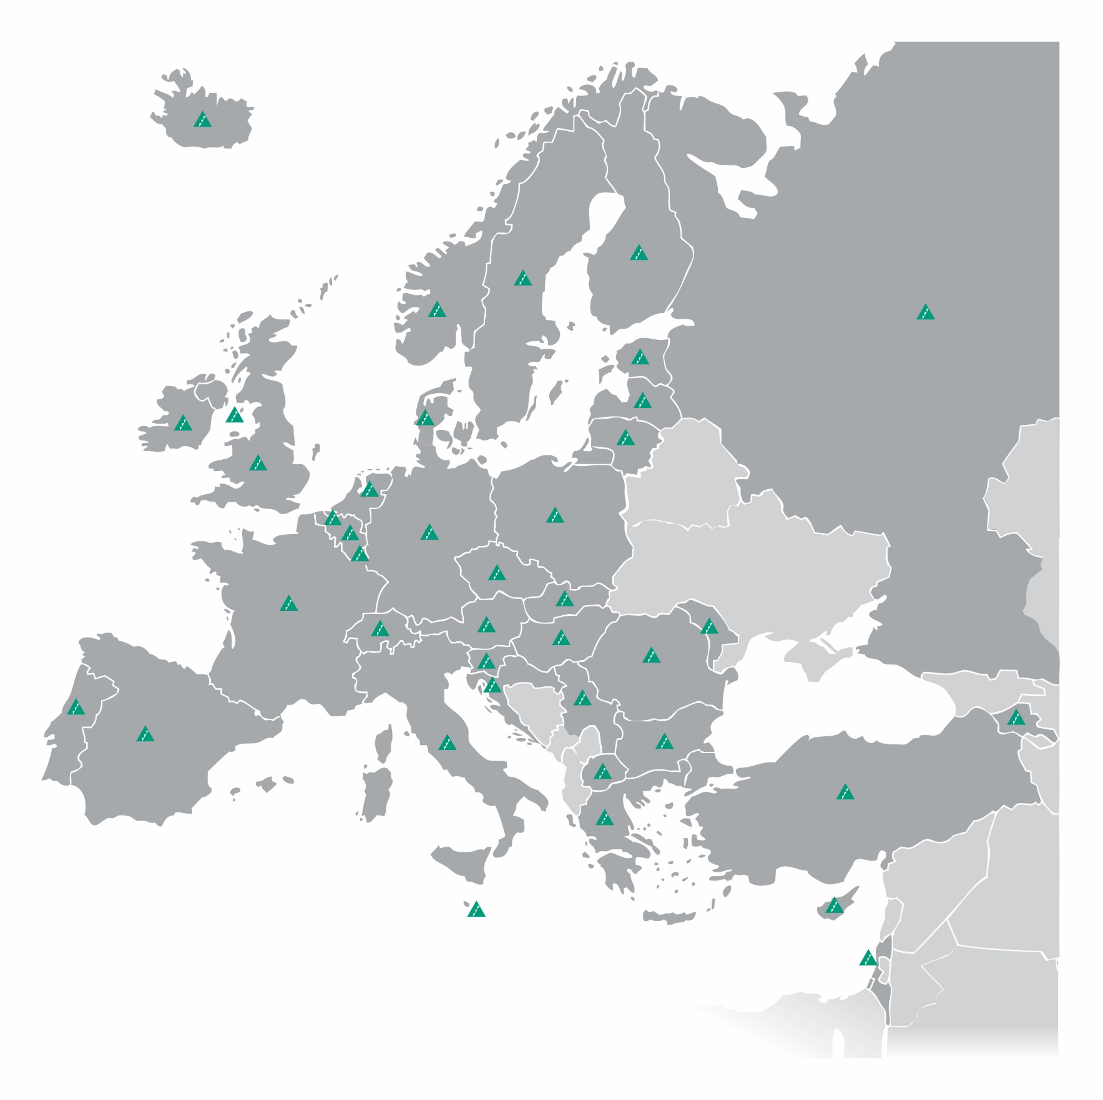

Slide 5
JA Европа
39 държави
72 846 учители
3 212 289 ученици и студенти

Slide 6
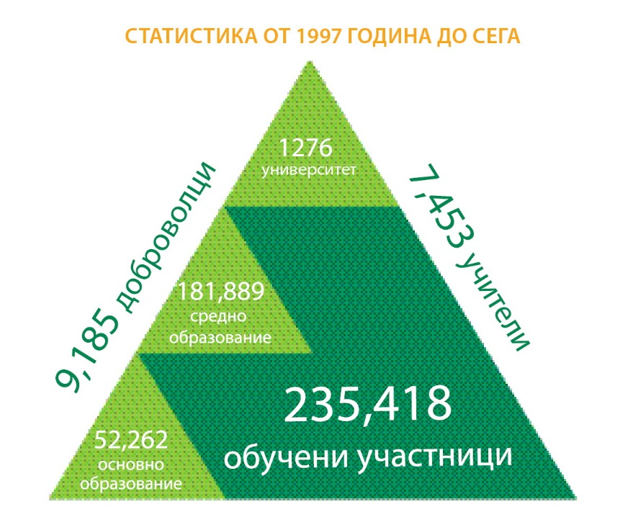

Slide 7
2014/2015 г.
40 613 ученици
1092 училища
14 университети
1800 студенти

Slide 9
JA в образованието
Програми за университети
Профил технологичен “Предприемачество и бизнес”
след VII клас в СОУ
Профил технологичен “Предприемачество и бизнес”
след VIII клас в СОУ
Програми за ПГ:
Учебна компания
Титан
Банките в действие
Бизнес етика
Програми за прогимназия
Програми за начален етап
Програми за предучилищно възпитание

Slide 10
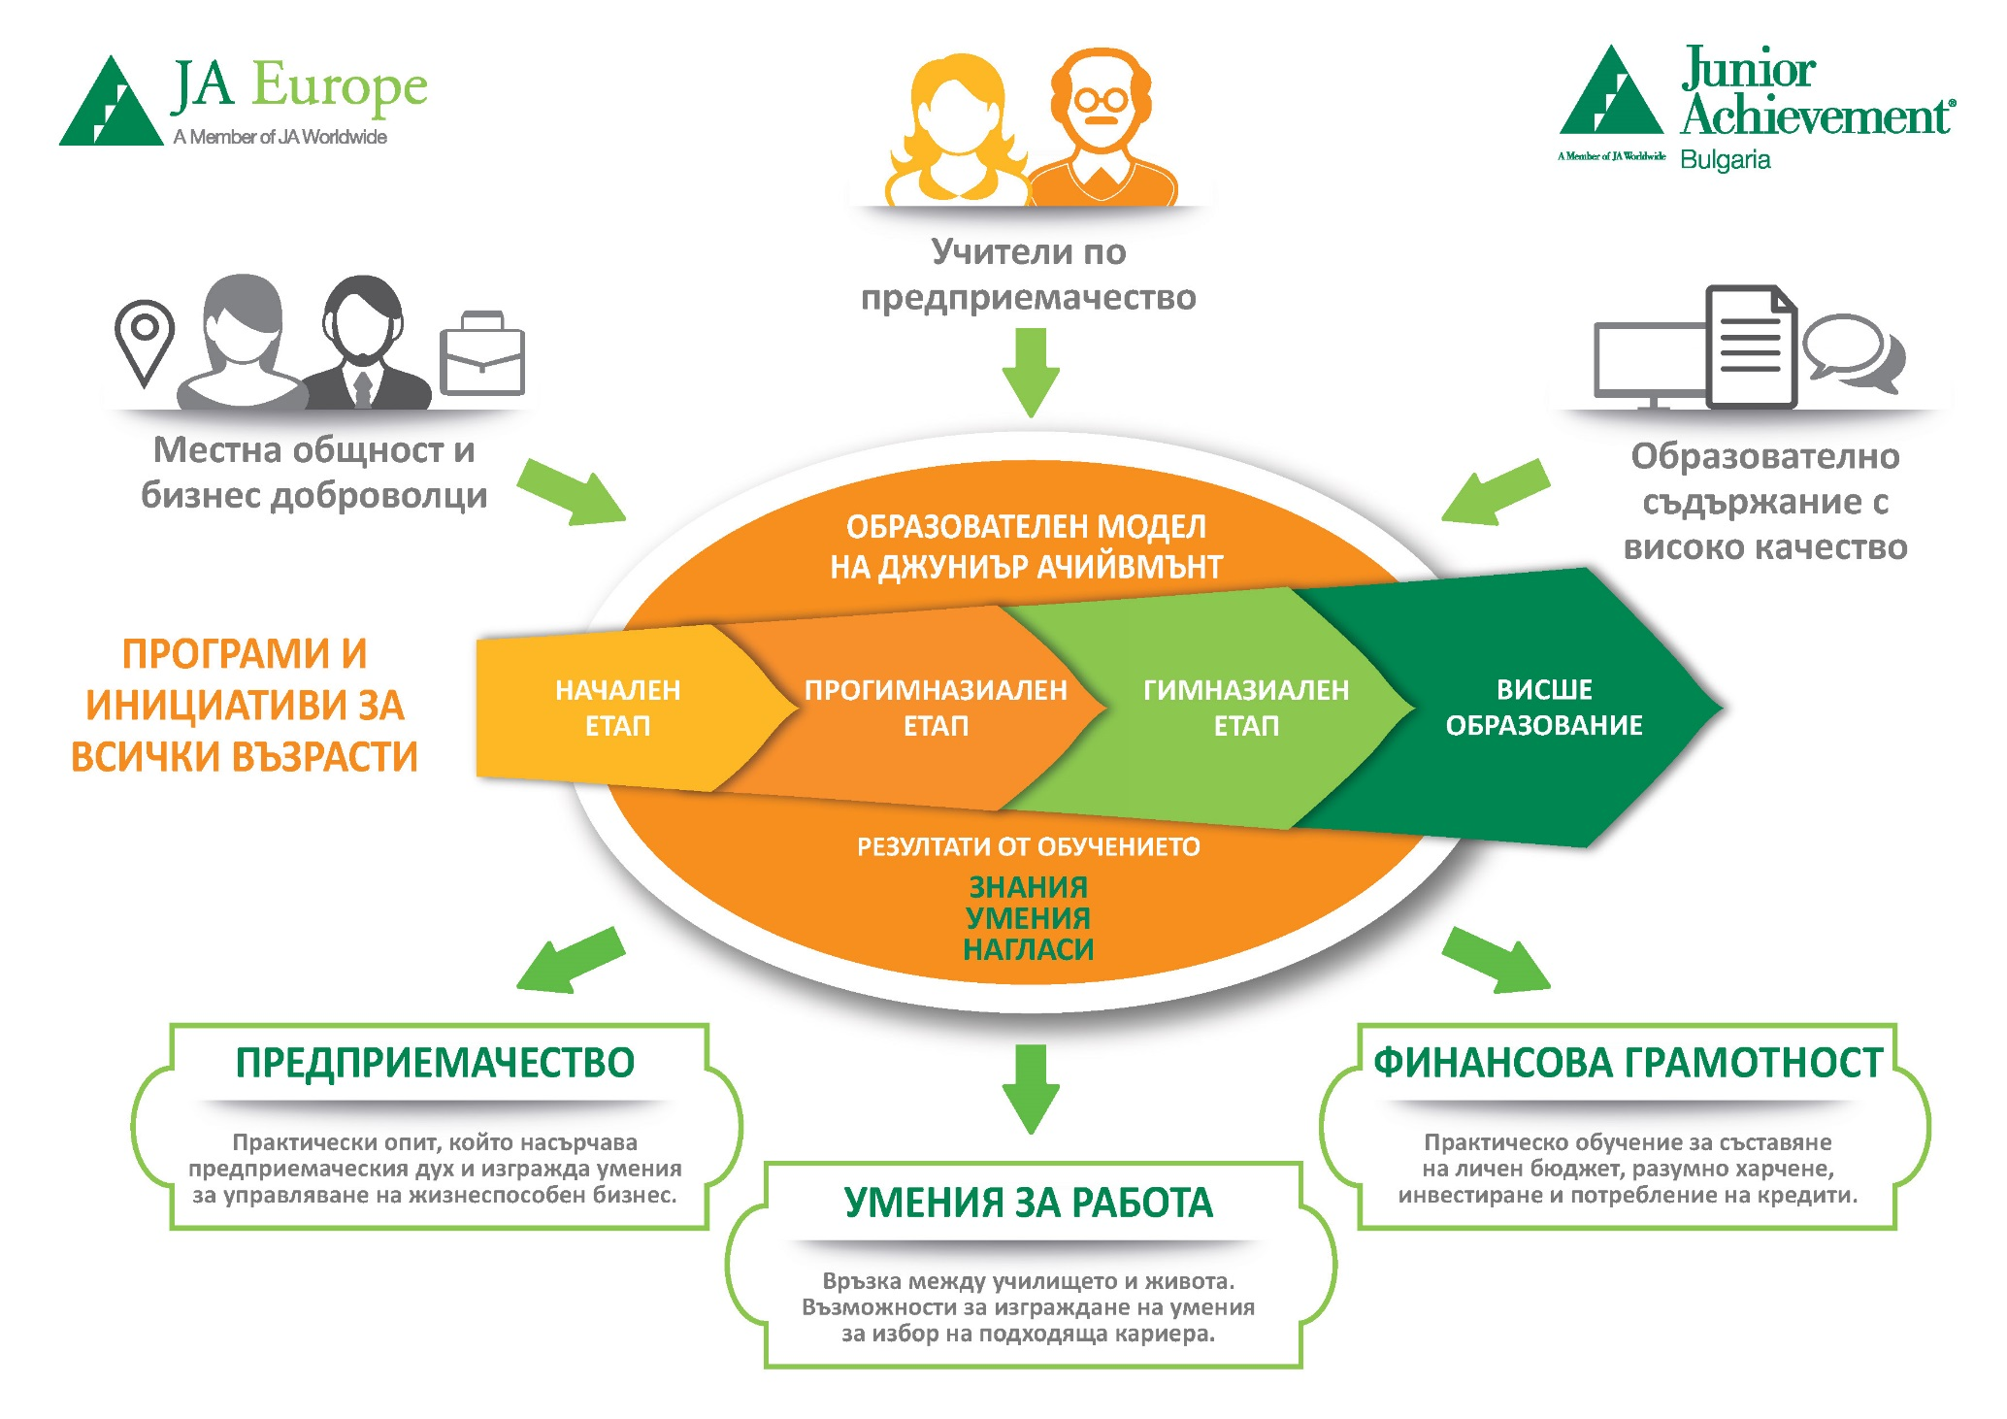
Notes:
360 градусов модел на ДАБ
Партньорство с частния сектор
Споразумение за сътрудничество с МОН – 2012 г.
Партньорства с РИО
Споразумение за сътрудничество със Столична община
Съвместни проекти с Министерството на икономиката и енергетиката
Партньорства с посолства
Партньорство с Администрацията на президента
Активно участие в работни групи за разписване на стратегии
Принос на европейско ниво
Партньорство с частния сектор

Slide 11

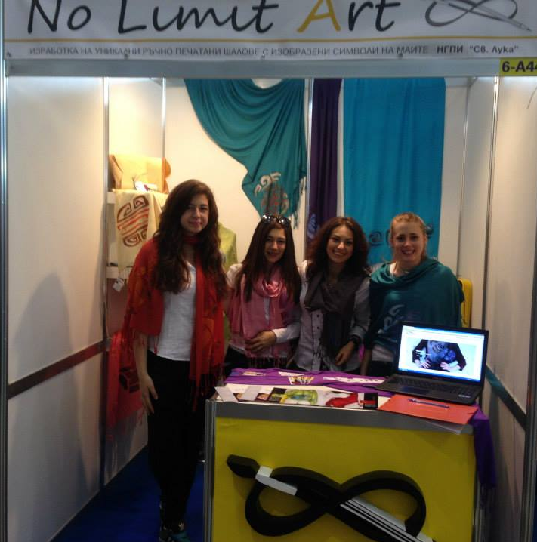

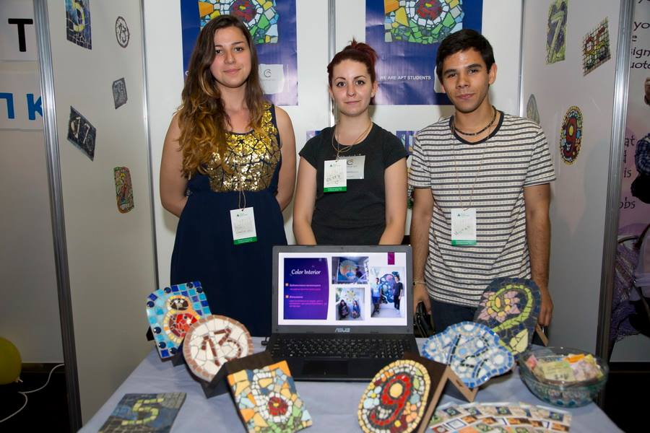
Взаимодействие с образователната система
Иновативни проекти за обхващане на всички типове училища – проект StARTs, Центрове по предприемачество в ПГ
Свързване на предприемачеството с други сфери – зелено предприемачество, Future Agro challenge

Slide 12
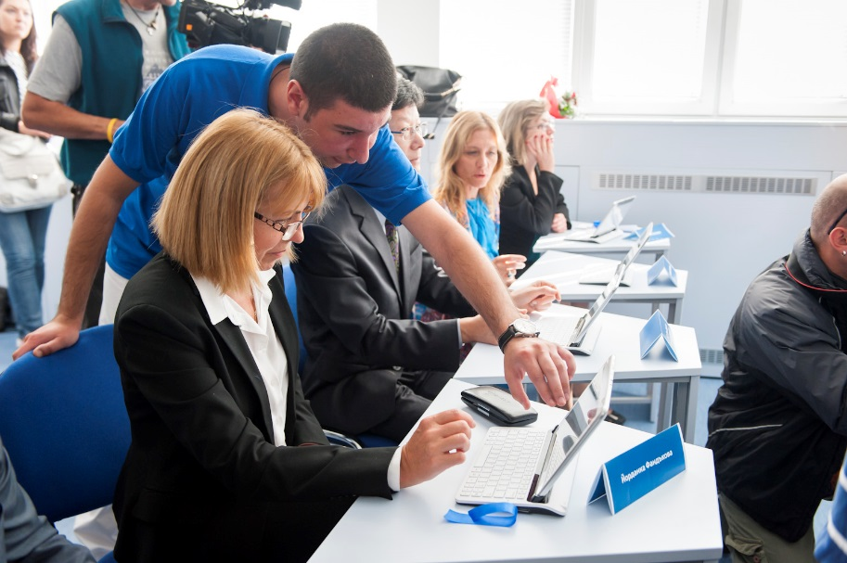


Взаимодействие с образователната система
Модернизиране и високи технологии – Смарт класна стая

Slide 13

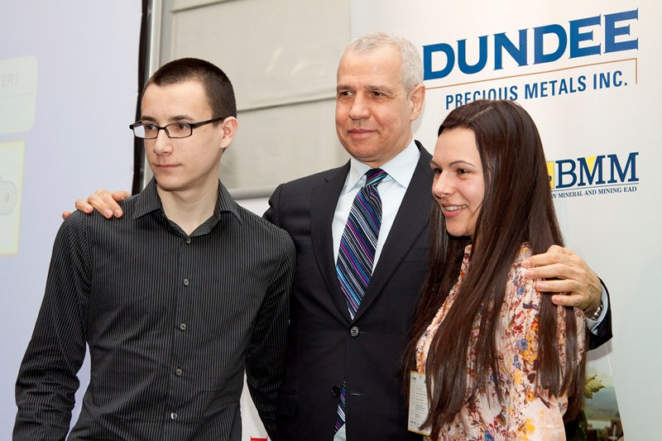
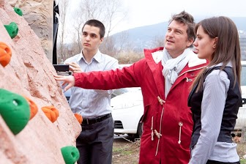


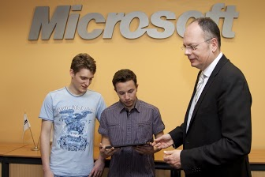
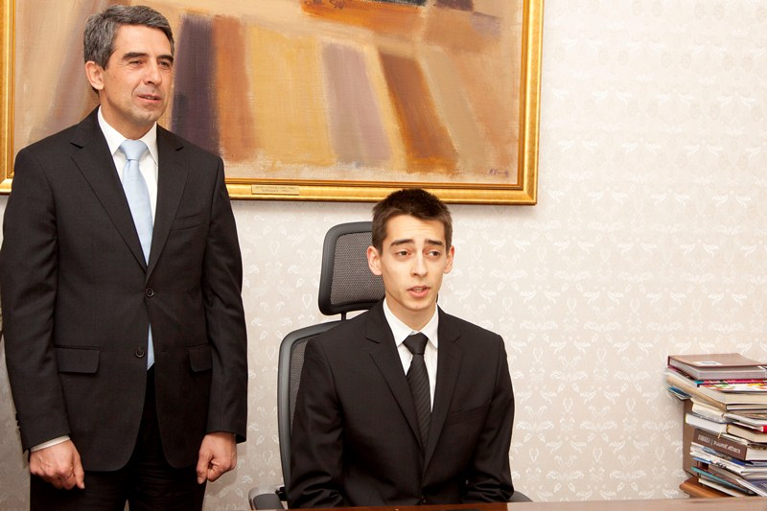
Връзка с бизнеса
Notes:
Съвместни програми
Мениджър за един ден
Посещения във фирми
Поставяне на реални казуси от практиката
Бизнес консултанти в класната стая
Журиране на младежки бизнес идеи – форум „Изгряващи звезди“
Менторство

Slide 14



С какво сме известни?

Slide 15
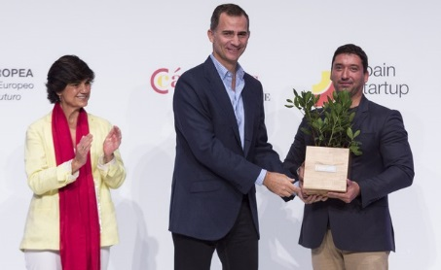
Успешни истории
Imagga
Komfo
Robopartans
Stigni.bg

Slide 16
Джуниър Ачийвмънт България
София 1124, ул. “Загоре 9” ет. 1
тел./факс: 02 989 43 61
jab@jabulgaria.org
www.jabulgaria.org
Skype: jabulgaria
Facebook: Junior Achievement Bulgaria
Twitter: JA Bulgaria

